Slide 1

POLÍTICA DE GESTIÓN DOCUMENTAL
José Luis Vargas Forero Archivista y Administrador Medellín, 2024/09/13
Jose.docente@gmail.com

Slide 2

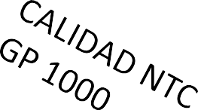




ANTECEDENTES
MODELO INTEGRADO DE PLANEACIÓN Y GESTIÓN
A C R E D I T A C I O N

Slide 3
ANTECEDENTES
ARTICULA
ARTICULA
MODELO INTEGRADO DE PLANEACIÓN Y GESTIÓN
A C R E D I T A C I O N
ARTICULA

Slide 4



ANTECEDENTES
MODELO INTEGRADO DE PLANEACIÓN Y GESTIÓN

Slide 5

DE UN ESTADO IDEAL...
...LOS ARCHIVOS SON UNA MAGISTRATURA ESENCIAL PARA EL FUNCIONAMIENTO
Aristóteles

Slide 6
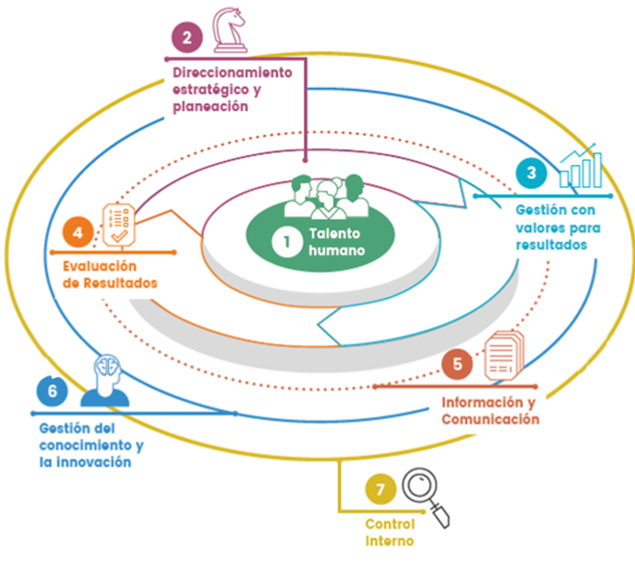
Dimensiones MIPG

Slide 7
ESTRUCTURA DE MIPG
Dimensiones Políticas
1. Talento Humano
1. Gestión estratégica del talento humano
2. Integridad
2. Direccionamiento Estratégico y Planeación
3. Planeación institucional
4. Gestión presupuestal y eficiencia del gasto público.
5. Fortalecimiento institucional y simplificación de procesos
6. Gobierno digital, antes gobierno en línea
7. Seguridad digital
8. Defensa jurídica
9. Mejora normativa
10. Servicio al ciudadano
11. Racionalización de trámites
12. Participación ciudadana en la gestión pública.
3. Gestión con Valores para el Resultado

Slide 8
ESTRUCTURA DE MIPG
Dimensiones Políticas
4. Evaluación para el resultado
13. Seguimiento y evaluación del desempeño institucional.
Información y comunicación
14. Gestión documental
15. Transparencia, acceso a la información pública y lucha contra la corrupción.
16. Gestión de la información estadística
6. Gestión del conocimiento
y la innovación
17. Gestión del conocimiento
y la innovación
7. Control interno
18. Control interno

Slide 9
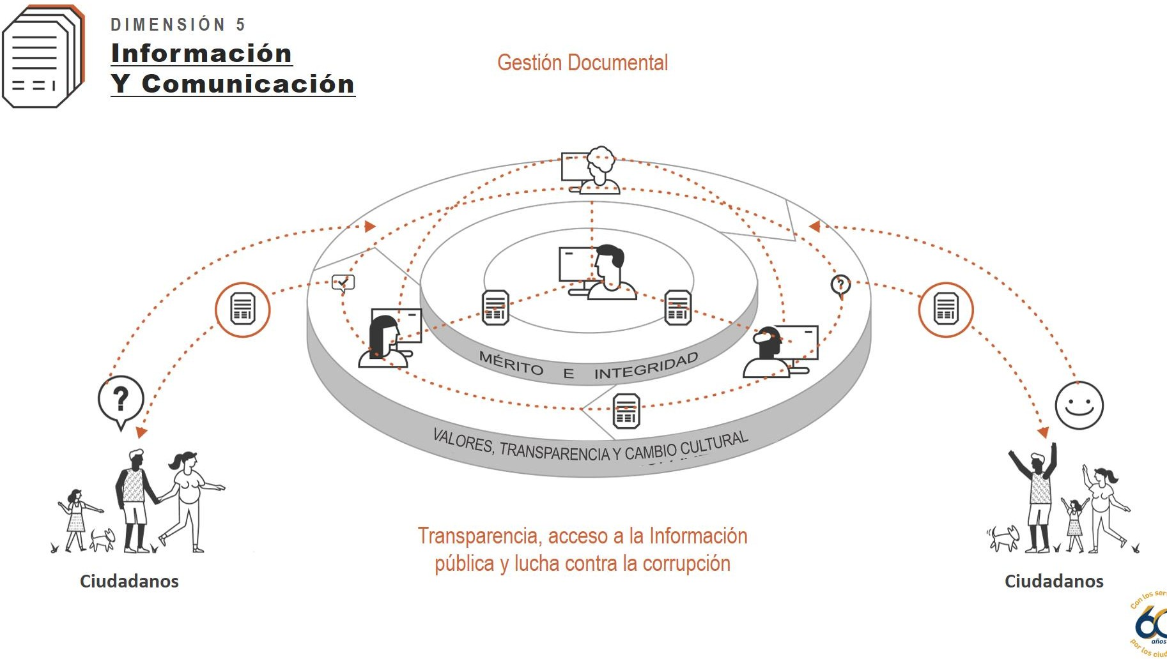
MIPG & GESTIÓN DOCUMENTAL

Slide 10
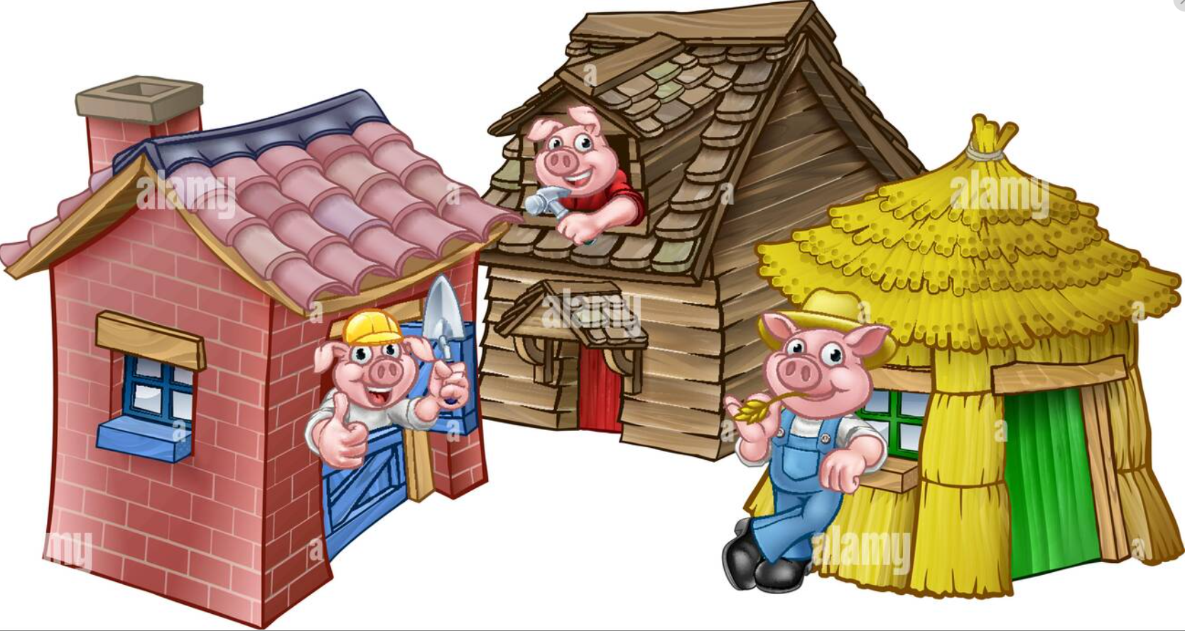
¿Belleza o Solidez?

Slide 11
Atributos Calidad Gestión Documental
Mejoramiento en los procesos de gestión de la entidad como resultado de la producción y análisis de la Información.
Información segura que no se afecta durante los procesos de producción, análisis, transmisión, publicación y conservación.
Mejora en los canales de información internos y externos, como resultado de la evaluación de la efectividad de los mismos.
La información que se soporta en el uso de las TIC, se genera, procesa y transmite de manera segura, garantizando su disponibilidad, integridad y veracidad.
Gestión de la información que asegura la conservación de la memoria institucional y la evidencia en la defensa jurídica de la entidad.
Necesidades de información identificadas para la gestión interna y para atender los requerimientos de los grupos de valor.

Slide 12
Atributos Calidad Gestión Documental
Información disponible en lenguaje claro y sencillo para ofrecer a los ciudadanos con claras condiciones de tiempo, modo y lugar en las que podrán solucionar sus inquietudes y gestionar sus trámites
Información necesaria para el análisis y gestión de los procesos de la entidad y la toma de decisiones basada en la evidencia.
Sistema de información documentado, que permite monitorear periódicamente la gestión de la entidad y realizar los ajustes necesarios, para alcanzar los resultados esperados.
Información considerada como un activo de la entidad para la generación de conocimiento.
Información disponible, integra y confiable para el análisis, la identificación de causas, la generación de acciones de mejora y la toma de decisiones.
Canales de comunicación identificados y apropiados donde se difunde información sobre las políticas, el direccionamiento estratégico, la planeación y los resultados de gestión de la entidad, promoviendo la transparencia en la gestión y la integridad de los servidores públicos.
Canales de comunicación identificados y apropiados a través de los cuales se transmite información de interés a los grupos de valor de la entidad, promoviendo la transparencia en la gestión y la integridad de los servidores públicos

Slide 13





COMPONENTES DE LA POLITICA DE GESTIÓN DOCUMENTAL
Estratégico.
Administración de archivos
Procesos de la Gestión Documental
Cultural
Tecnológico

Slide 14
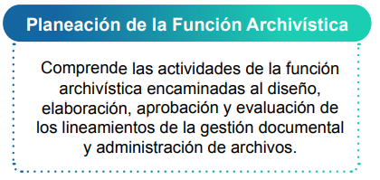
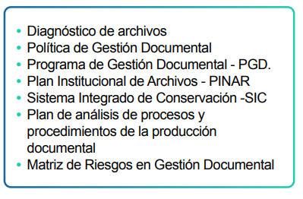
Componente Estratégico
Subcomponente
Producto

Slide 15
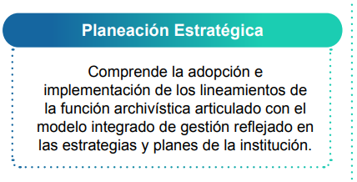
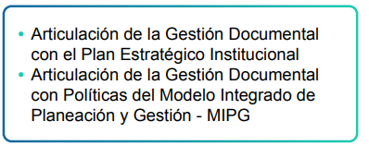
Componente Estratégico
Subcomponente
Producto

Slide 16
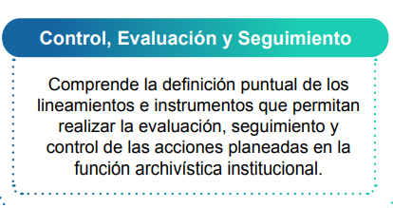
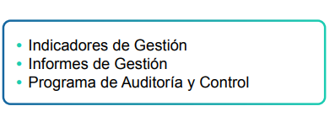
Componente Estratégico
Subcomponente
Producto

Slide 17
Componente Estratégico
La Entidad cuenta con una Política de Gestión Documental
Los temas de Gestión Documental fueron tratados en el Comité Institucional de Desarrollo Administrativo o en reuniones del Comité Interno de Archivo
Elaboración y utilización del Diagnóstico Integral de Archivos
Frente al proceso de la planeación de la función archivística, elaboración y aprobación en instancias del Comité Institucional de Desarrollo Administrativo, del Plan institucional de archivos - PINAR e inclusión de actividades de gestión documental en planeación de la entidad.
Elaboración, aprobación , implementación y publicación del Programa de Gestión Documental - PGD,
Elaboración, aprobación, tramitación de convalidación, implementación y publicación de la Tabla de Retención Documental - TRD.

Slide 18
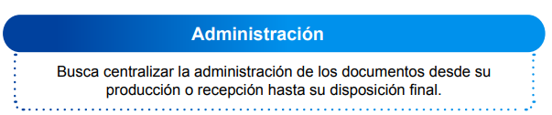
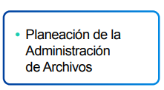
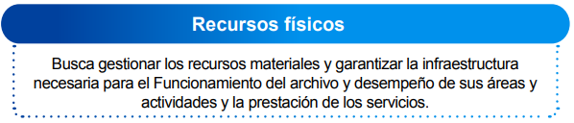

Administración de Archivos
Subcomponente
Producto

Slide 19
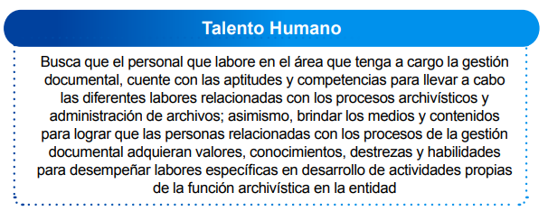
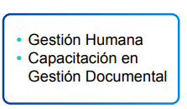
Administración de Archivos
Subcomponente
Producto

Slide 20
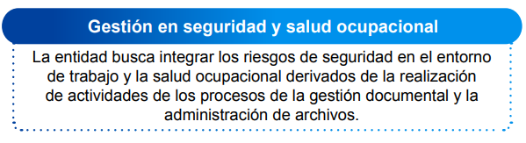
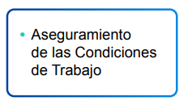
Administración de Archivos
Subcomponente
Producto

Slide 21
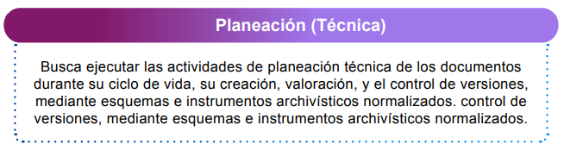
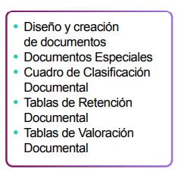
Procesos de la Gestión Documental
Subcomponente
Producto

Slide 22
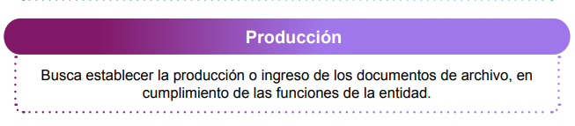
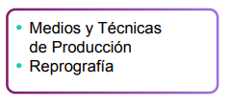
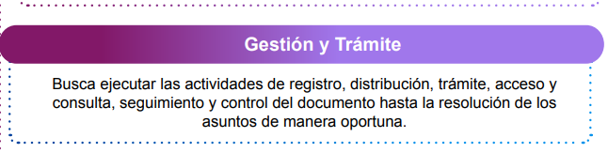
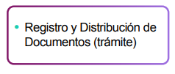
Procesos de la Gestión Documental
Subcomponente
Producto

Slide 23
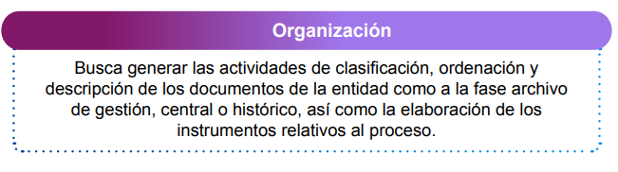

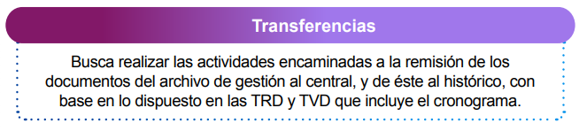

Procesos de la Gestión Documental
Subcomponente
Producto

Slide 24
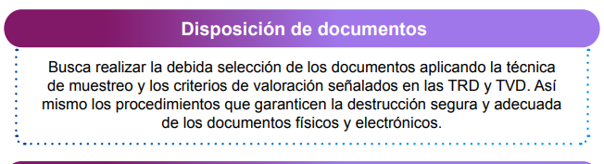
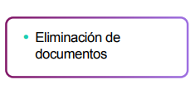
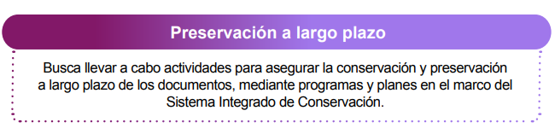
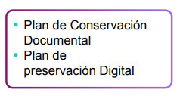
Procesos de la Gestión Documental
Subcomponente
Producto

Slide 25
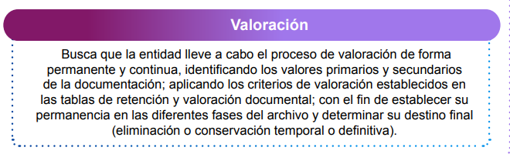
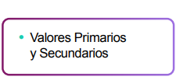
Procesos de la Gestión Documental
Subcomponente
Producto

Slide 26
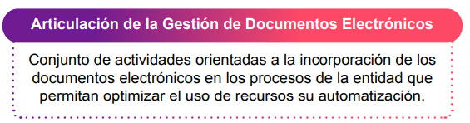
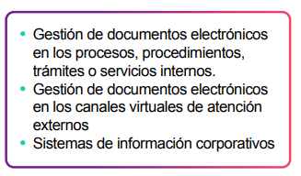
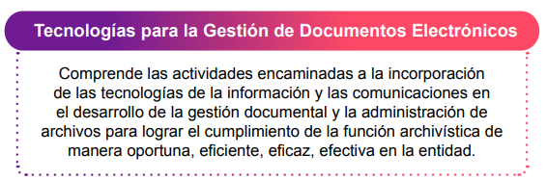
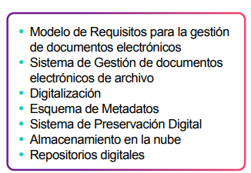
Tecnológico
Subcomponente
Producto

Slide 27
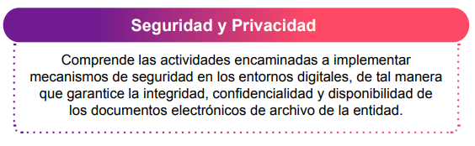

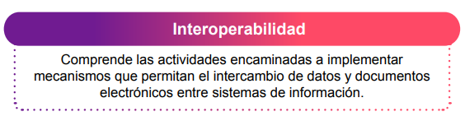
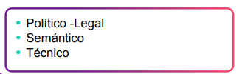
Tecnológico
Subcomponente
Producto

Slide 28
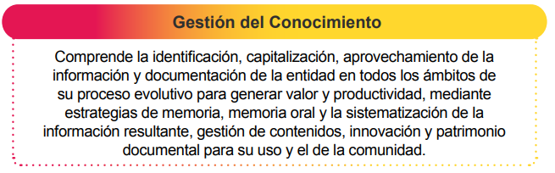
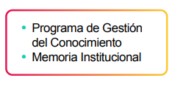
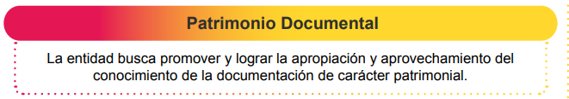

Cultural
Subcomponente
Producto

Slide 29
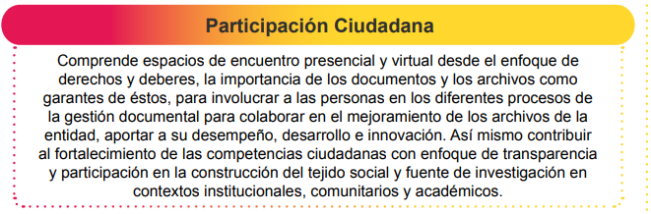
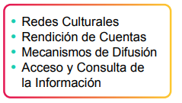
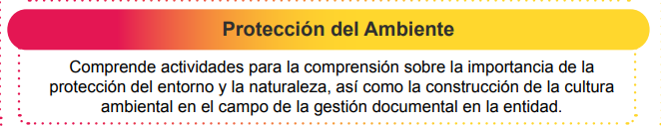

Cultural
Subcomponente
Producto

Slide 30

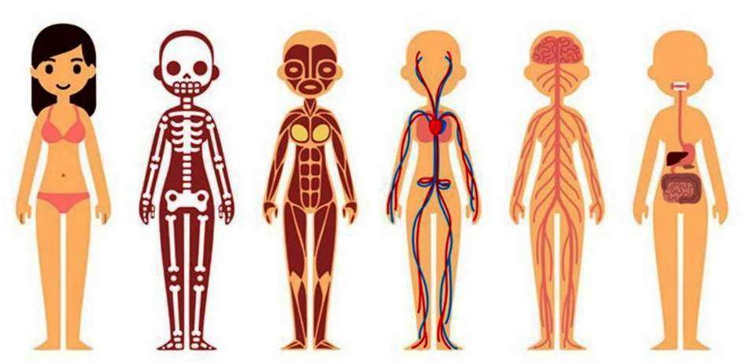

SISTEMA ORGANIZACIONAL

Slide 31
Mas información
*Archivo General de Bogota, Teléfono:
la Nación: Carrera 6 6-91
601-328-28-88,
contacto@archivogeneral.gov.co
*CENDAP: Natalia Castaño, natalia.c@cendap.com
Celular: 3155564642
*JOSÉ LUIS VARGAS FORERO, jose.docente@gmail.com
Teléfono: 3054448200

